Slide 1

Juliette Azhar-Arnal
Jazhar-arnal@parisnanterre.fr

Slide 2

UE : Fonctionnement des entreprises
Traite des aspects fondamentaux du fonctionnement des
entreprises qui ont une interaction forte avec le système d’information
Vaut pour 3 ECTD
Ce cours donne une vision générale du marketing et étudie la formalisation, par domaine d’activité stratégique, des choix de stratégies concurrentielles à l’heure du numérique
On abordera également une présentation des liens entre plan stratégique et plan marketing

Slide 3

Alterne apport théorique et mise en situation (exercices/études de cas papier/ étude de cas video)
Ressources en ligne
Travail en binôme sur ordinateur : exercices et étude de cas
Rendu sous forme numérique à la fin d’une séance ou pour la séance suivante
Pause à la mi-séance

Slide 4

Chapitre introductif : Rôles et concept du marketing
Chapitre 1 : Le comportement du consommateur :
fidéliser le client
Chapitre 2 : Segmenter le marché
Chapitre 3 : Stratégie et plan marketing
Chapitre 4 : Réaliser des études de marché
Chapitre 5 : Développer et lancer une nouvelle offre

Slide 5

Contrôle continu (50%)+ examen final (50%)
10% : Note de participation - note de binôme sur les rendus d’exercices à chaque séance
10 % : Devoir mi-session – (1H 30) sur ordinateur
30 % :Présentation Projet produit (15-20 min/ groupes de 4)
50 % : Examen final (2 h) sur ordinateur, documents autorisés, cas à analyser

Slide 6

En équipe (groupes de 4) - Nommer un responsable
Choisir un produit novateur à commercialiser utilisant le numérique
Remise d’un document PWP et d’un dossier
Présentation (15/20 min) –Dernière séance de cours

Slide 7
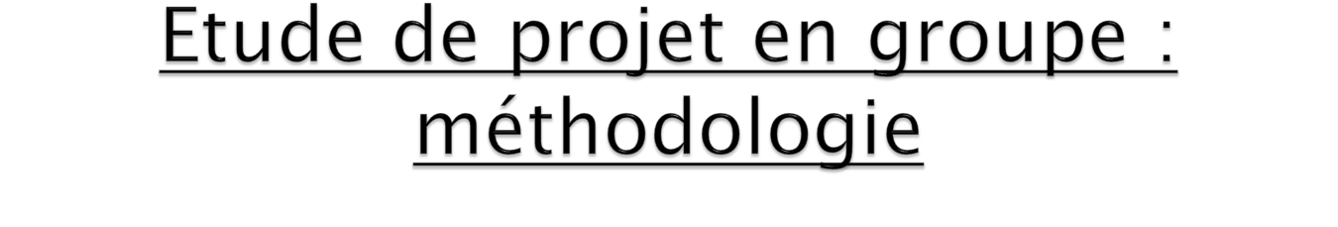
Analyse du marché
  Etat des lieux du marché et segmentation
  Tendances de consommation
  Etat des lieux de la concurrence
  Détail de l'offre proposée
Lancement de l'innovation – Marketing Mix
  Le produit
  Le prix
  La distribution
  La communication

Slide 8

Le marketing : fondements et pratiques – P-L. Dubois ; A. Jolibert
Marketing management – Kotler ; Keller;Manceau
Mercator, théorie et nouvelles pratiques du marketing- J. Lendrevie ; J. Lévy ; D. Lindon
Grand Livre du Marketing Digital ; Claire Gallic; Rémy Marrone
Mesurer l'efficacité du marketing digital ; Laurent Flores

Slide 9

http://coursenligne.parisnanterre.fr/
- Login : num étudiant
- Password : mot de passe de messagerie P10 (ou wifi)
Choisir :
Marketing numérique MIAGE apprentissage
Clé d’inscription : MARKETING MIAGE

